Slide 1
Не выдуман-ная история

Slide 2
РЕФОРМА ОДЕЖДЫ
«Только тогда, когда мы стремимся во всем сообразовываться с волей Божьей, в душе воцаряются мир и радость.»
(С.Ц. т.4 с.645)

Slide 4
На женщине не должно быть мужской одежды, и мужчина не должен одеваться в женское платье, ибо мерзок пред Господом Богом твоим всякий делающий сие.
Втор.22:5

Slide 5
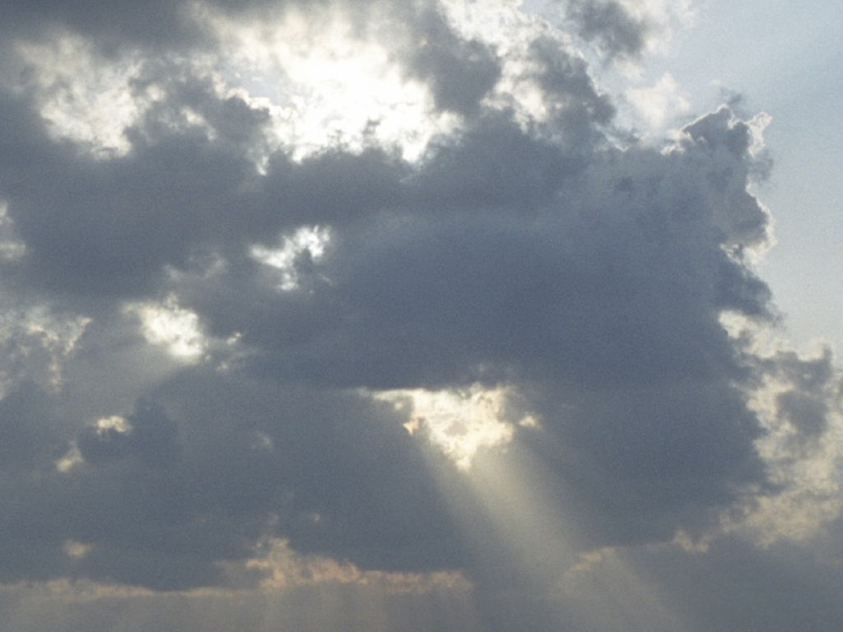
"Мы сделались, - писал вдохновенный апостол, - позорищем для мира, для Ангелов и человеков" (2 Кор. 4:9). Все небо следит за тем, какое влияние так называемые последователи Христа оказывают на мир. Сестры мои, ваша одежда говорит либо в пользу Христа и священной истины, либо в пользу мира. Как вы одеваетесь? Помните, что всем нам придется ответить перед Богом за то влияние, которое мы оказываем.(С.Ц. т.4 стр.641)

Slide 6
"Христианкам не следует привлекать к себе всеобщее внимание странной одеждой, отличающейся от одежды окружающих. Но если они, следуя своим убеждениям и долгу одеваться скромно и не в ущерб собственному здоровью, вдруг отстанут от моды, им не следует менять свою одежду только для того, чтобы походить на мирянок.
Христианам надо подражать Христу, и их одежда должна соответствовать Слову Божьему. Им следует избегать крайностей и смиренно идти прямым путем, не обращая внимания на похвалы или порицания людей. Надо всегда держаться правды, независимо от того, что скажут люди.
(С.Ц. т.1 стр.459)

Slide 7
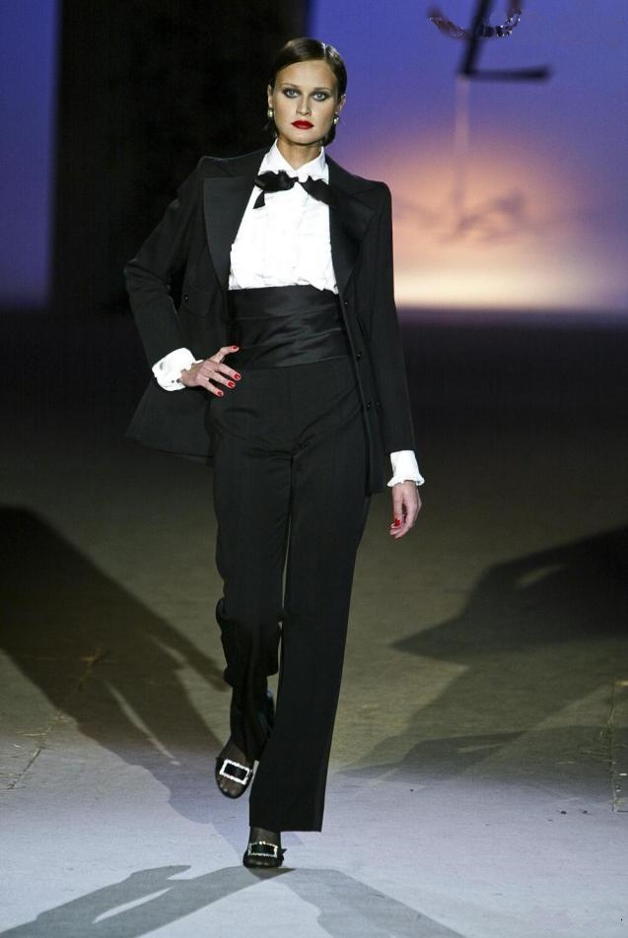
Среди женщин растет стремление своей одеждой и видом, насколько это возможно, походить на противоположный пол и одеваться подобно мужчинам, но Бог называет это мерзостью.
(С.Ц. т.1 стр.457)

Slide 8
американский костюм, сильно напоминающий мужскую одежду. Он состоит из жилета, брюк и платья, напоминающего пиджак и заканчивающегося где-то между бедром и коленом. Против такого платья я возражала, потому что в видении мне было показано, что оно не соответствует Слову Божьему,
(С.Ц. т.1 с.465)

Slide 9
Это Коко придумав-шая этот костюм

Slide 10
Если Бог предупреждает какое облачение должно входить в служение ,то уже нет речи, как приходят на служение наши сёстры.
…и не всходи по ступеням к жертвеннику Моему, дабы не открылась при нем нагота твоя.
(Исх.20:26)

Slide 11
Я видела, что активно ратующие за американский костюм изменяют Божий порядок на противоположный и не принимают во внимание Его указания. Мой взор был обращен на слова: "На женщине не должно быть мужской одежды, и мужчина не должен одеваться в женское платье; ибо мерзок пред Господом Богом твоим всякий делающий сие" (Втор. 22:5). Богу не угодно, чтобы Его народ принимал эту так называемую "реформу одежды". Столь непристойные одеяния совершенно неприемлемы для скромных, смиренных последователей Христа. (С.Ц. т.1 стр.457)

Slide 12
Сатана все время изобретает какой-нибудь новый стиль одежды, который вредит физическому и нравственному здоровью. Он радуется, когда видит, что называющие себя христианами охотно принимают изобретаемую им моду.
(С.Ц.т.4 стр.635)

Slide 13
… ибо Господь Бог твой ходит среди стана твоего, чтобы избавлять тебя и предавать врагов твоих [в руки твои], а [посему] стан твой должен быть свят, чтобы Он не увидел у тебя чего срамного и не отступил от тебя. (Втор.23:14)

Slide 14
Оборотни ???
Как! вы крадете, убиваете и прелюбодействуете, и клянетесь во лжи и кадите Ваалу, и ходите во след иных богов, которых вы не знаете,
и потом приходите и становитесь пред лицом Моим в доме сем, над которым наречено имя Мое, и говорите: "мы спасены ", чтобы впредь делать все эти мерзости. (Иер.7:9,10)

Slide 15
Многие из нас одеваются, как мирские люди, желая оказывать влияние на неверующих, но это есть не что иное, как печальное заблуждение. Если они в самом деле хотят оказывать на людей спасающее влияние, то должны жить в соответствии со своим исповеданием, показывать свою веру из праведных дел и вести себя так, чтобы разница между христианином и светским человеком была очевидной для всех. Слова, одежда, поступки должны говорить в пользу Бога. Тогда они будут оказывать святое влияние на всех окружающих, и даже неверующие поймут, что они пребывают с Иисусом. Если кто-то хочет оказывать влияние в пользу истины, то должен жить в соответствии со своим исповеданием и тем самым подражать своему смиренному Образцу.
(С.Д.Ц.т.4 стр.634)

Slide 16
Они подражают миру в манере одеваться, а пока они заняты этим, души, которым они могли бы помочь и просветить их светом своих добрых дел, укрепляются в неверии, видя непоследовательное поведение тех, кто называют себя христианами.
(С.Д.т.4 стр.629)

Slide 17
Не жалуйтесь и не обижайтесь, если к вашим дочерям относятся не уважительно.
« Наготы невестки твоей не открывай: она жена сына твоего, не открывай наготы ее.Наготы жены брата твоего не открывай, это нагота брата твоего.Наготы жены и дочери ее не открывай; дочери сына ее и дочери дочери ее не бери, чтоб открыть наготу их, они единокровные ее; это беззаконие.» (Лев.18:15-17)

Slide 18
Не жалуйтесь, что ваших дочерей насилуют.
« Наготы сестры твоей, дочери отца твоего или дочери матери твоей, родившейся в доме или вне дома, не открывай наготы их.
Наготы дочери сына твоего или дочери дочери твоей, не открывай наготы их, ибо они твоя нагота.»(Лев.18:9-10)

Slide 19
Братья, вы тоже вводите женщин в соблазн.
Наготы отца твоего …….
(Лев.18:7)
Наготы брата отца твоего не открывай …….
(Лев.18:14)

Slide 20
Гордость, невежество и глупость - неразлучные спутники. Господь недоволен гордостью, которая проявляется среди тех, кто называет себя Его детьми. Они позорят Бога тем, что следуют нездоровой, нескромной и дорогой моде нашего растленного века.(С.Ц. т.4 с.634)

Slide 21
Мода правит миром, словно деспотичная госпожа, и часто вынуждает своих приверженцев терпеть величайшие неудобства и даже расстройства... Сатана торжествует, видя, как успешно осуществляются его замыслы, и смерть смеется над губительным для здоровья безумием и слепым рвением поклоняющихся в капище моды. (С.Ц. т.4 с.634)

Slide 22
Вы никогда не задумывались, как вы выглядите в присутствии Христа?

Slide 23
Христос скоро придет и дело каждого будет решено на жизнь или на смерть, то не тратили бы столько времени и денег на модную одежду". Как плохо понимают сестры, лишь внешне исповедующие религию, что своей одеждой они произносят проповедь! (С.Ц. т.4 с.641)

Slide 24
Если вы не видите Христа, то Христос видит вас.
Наши слова, поступки и одежда - это живые проповедники, которые каждый день либо собирают, со Христом, либо расточают. Это не мелочь, и от нее нельзя отшутиться. Вопрос одежды требует серьезного размышления и многих молитв. Многие неверующие чувствуют, что поступают неправильно, становясь рабами моды, но когда они видят, что женщины, исповедующие высокие принципы благочестия, одеваются так же, как и светские люди, и получают удовольствие от контактов с легкомысленным обществом, то решают, что в подобном поведении нет ничего страшного. (С.Ц. т.4 с.641)

Slide 25
Братья и сёстры на нас лежит огромная ответственность за тех, кого Иисус посылает к нам, ибо они ещё младенцы и пока подражают нам.
ИЗ АФОРИЗМОВ
Если я призываю вас, дорогие братья и сестры, ограничить свои требования до минимума, я не имею в виду мини-юбки. (Из одной проповеди)

Slide 26
Подумайте о том братья и сёстры особенно молодые: что вы выставляете и в каком виде выставляетесь в интернете? Люди видят как вы «ПРОСЛАВЛЯЕТЕ ХРИСТА». Порой ставя знак «класс!» там, где Господь поставил бы «срам».

Slide 27
Из детей твоих не отдавай на служение Молоху и не бесчести имени Бога твоего. Я Господь.(Лев.18:21)

Slide 28
молох
Молох – языческое божество. На колени идолу ложили детей и заколали их. Молох, он же Апполон, он же Ярило, он же Ра, он же Ваал. Собирательный образ разврата, бесстыдства, гордости, тщеславия, равнодушия и внесения в мир того, что мерзость в очах Бога Живого.

Slide 29
Мода – это жестокосердое божество, которому матери приносят в жертву даже своих детей. (П. Буаст)

Slide 30
Он сказал им: вы выказываете себя праведниками пред людьми, но Бог знает сердца ваши, ибо что высоко у людей, то мерзость пред Богом.
(Лук.16:15)
За то будет поднят подол твой на лице твое, чтобы открылся срам твой.
(Иер.13:26)

Slide 31
И утучнел Израиль, и стал упрям; утучнел, отолстел и разжирел; и оставил он Бога, создавшего его, и презрел твердыню спасения своего. [Богами] чуждыми они раздражили Его и мерзостями разгневали Его: приносили жертвы бесам, а не Богу, богам, которых они не знали, новым, [которые] пришли от соседей и о которых не помышляли отцы ваши.(Втор.32:15-17)

Slide 32
Истинными последователями Иисуса считаются только те, кто отвергает себя и живет трезвой, целомудренной, смиренной и святой жизнью. Таковые не могут наслаждаться обществом любителей мира.(С.Ц. т.4 с.633)

Slide 33
Богу угодно, чтобы существовала определенная разница между мужской и женской одеждой. Он счел данный вопрос достаточно важным, чтобы дать в Своем Слове четкие указания по этому поводу. Если оба пола будут носить одинаковую одежду, это вызовет замешательство в обществе и рост преступности.(С.Ц. т.1 с.460)

Slide 34
Нет ни какого различия

Slide 36
При подобном стиле одежды Божий порядок меняется на противоположный, и Его специальные указания пренебрегаются. Втор. 22:5 гласит: "На женщине не должно быть мужской одежды, и мужчина не должен одеваться в женское платье; ибо мерзок пред Господом Богом твоим всякий делающий сие". Бог не желает, чтобы Его дочери переходили на мужской стиль одежды. Это вызывающее одеяние совсем не подходит скромным, смиренным женщинам, называющим себя последовательницами Христа.(С.Ц. т.1 с.460)

Slide 37
И если скажешь в сердце твоем: "за что постигло меня это?" - За множество беззаконий твоих открыт подол у тебя, обнажены пяты твои.
(Иер.13:22)

Slide 38
Эта так называемая "реформа одежды" неминуемо приводит к легкомыслию и бесстыдству во внешнем облике людей. Иной раз кажется, что, принимая такой стиль одежды, многие теряют осторожность и скромность. Мне было показано, что Бог желает, чтобы мы вели себя последовательно и благоразумно. Если сестры будут носить американский костюм, они утратят свой авторитет и подорвут авторитет своих мужей. Они станут посмешищем и притчей во языцех. Спаситель наш говорит: "Вы - свет мира... Так да светит свет ваш пред людьми, чтобы они видели ваши добрые дела и прославляли Отца вашего Небесного" (Мф. 5:14, 16). Нам поручена великая работа на земле, и Богу не угодно, чтобы мы своим поведением уменьшали или вовсе разрушали свой авторитет в этом мире".(С.Ц. т.1 с.458)

Slide 39
Когда модно одетая молодая женщина прошла по улице мимо нескольких джентльменов, один из них поинтересовался, кто она такая. Ему был дан такой ответ: "Она - приятное украшение в доме своего отца, но во всем остальном совершенно никчемна".(С.Ц. т.4 с.644)

Slide 40
«Платье и облачает, и разоблачает человека.» (Сервантес)

Slide 41
Некоторые сёстры ищут множество оправданий продолжая носить брюки и короткие юбки.
Нашим сестрам должно быть стыдно до такой степени забывать о своем святом характере и долге перед Богом, чтобы подражать модным веяниям мира. У нас нет другого оправдания, кроме испорченности наших сердец. Таким поведением мы не расширяем сферу своего влияния. Оно настолько несовместимо с нашим исповеданием веры, что мы смотримся нелепо в глазах мирских людей.(С.Ц. т.4 с.641)

Slide 42
… и говорит ему: друг! как ты вошел сюда не в брачной одежде? Он же молчал.(Матф.22:12) Соответствует эта одежда словам Христа?

Slide 43
Лучше не есть мяса, не пить вина и не [делать] ничего [такого], отчего брат твой претыкается, или соблазняется, или изнемогает. (Рим.14:21)

Slide 44
«Хороший стиль кроется в сердце.» (Д. Дидро)
Реформа одежды оказалась благословением для тех, кто последовательно и полностью принял ее, оценив ее преимущества и встав на сторону здравого рассудка против мирского тщеславия и моды. Правильно сшитое, новое платье хорошо облегало тело, смотрелось прилично, соответствовало принципам здорового образа жизни и было одобрено трезвомыслящими людьми, даже теми, кто не принадлежал к нашей вере.(С.Ц. т.4 с.636)

Slide 45
Э.Г.Вайт получила некоторые видения относительно того, какое платье должна носить последовательница Христа. В 1864 г. Ей были показаны три группы женщин. Первая группа была одета в тогдашние ещё длинные до пола платья, имеющие негативное влияние на здоровье. У второй группы из одежды в принципе исчезли основные отягощающие детали моды – это был уже известный «Американский костюм». Но Э.Г.Вайт было сказано, что это платье слишком коротко, так как не закрывает колени. И третья группа была показана с радостными лицами и лёгкой походкой. Их платья были достаточно длинны, чтобы соблюсти приличие, и достаточно коротки, чтобы не вредить здоровью, т.е. приблизительно на расстоянии 24-30 см. от пола.(Qur Health Message. с.128)

Slide 46
В первую очередь женственность, элегантность и приличие!
Она могла бы отличать детей Божьих от людей мира и, таким образом, служить барьером, ограждающим нас от безумия и моды этого мира. Наш сострадательный Искупитель, Тот, Кто знает конец от начала. Кто понимает нашу природу и нужды, видел грозящие нам опасности и трудности и снизошел до того, чтобы дать нам своевременное предостережение и наставление относительно наших жизненных навыков и привычек, даже в такой области, как правильный выбор продуктов питания и предметов одежды.(С.Ц. т.4 с.634)

Slide 47
Похоть плоти, похоть очей…
Не любите мира, ни того, что в мире: кто любит мир, в том нет любви Отчей.
Ибо все, что в мире: похоть плоти, похоть очей и гордость житейская, не есть от Отца, но от мира сего.
И мир проходит, и похоть его, а исполняющий волю Божию пребывает вовек.
(1Иоан.2:15-17)

Slide 48
Апостол Павел наставляет христиан не сообразовываться с веком сим, но преобразовываться обновлением своего ума, "чтобы вам познавать, что есть воля Божия, благая, угодная и совершенная" (Рим. 12:2)…
Те, кто предан украшениям, запрещенным в Слове Божьем, вынашивают в сердце гордость и тщеславие. Они хотят привлечь к себе внимание.(С.Ц. т.4 с.645)

Slide 49
Ибо все эти мерзости делали люди сей земли, что пред вами, и осквернилась земля; (Лев.18:27)
Ибо Господь сказал Моисею: скажи сынам Израилевым: вы народ жестоковыйный; если Я пойду среди вас, то в одну минуту истреблю вас; итак снимите с себя украшения свои; Я посмотрю, что Мне делать с вами.(Исх.33:5)

Slide 50
Неужели у наших сестер не хватает рвения и нравственного мужества, чтобы без всяких отговорок встать на библейский фундамент? Апостол дал самые ясные указания по этому поводу: "Итак, желаю... чтобы также и жены, в приличном одеянии, со стыдливостью и целомудрием, украшали себя не плетением волос, не золотом, не жемчугом, не многоценною одеждою, но добрыми делами, как прилично женам, посвящающим себя благочестию" (2 Тим. 2:8-10). Здесь Господь через Своего апостола ясно высказывается против ношения золота. Пусть те, кто этим увлекается, наблюдают за собой, дабы своим примером не ввести других в заблуждение по данному вопросу. Кольцо, которое вы носите на пальце, может быть очень простым и безыскусным, но ведь оно совершенно бесполезно, и если вы будете продолжать его носить, это может плохо повлиять на окружающих.(С.Ц.т.4с.630)

Slide 51
Откр.17:4
И жена облечена была в порфиру и багряницу, украшена золотом, драгоценными камнями и жемчугом, и держала золотую чашу в руке своей, наполненную мерзостями и нечистотою блудодейства ее;
(Откр.17:4)

Slide 52
Но у Бога есть одно исключение!
И я, Иоанн, увидел святый город Иерусалим, новый, сходящий от Бога с неба, приготовленный как невеста, украшенная для мужа своего.
(Откр.21:2)

Slide 53
Мой долг состоял не в том, чтобы навязывать свою волю моим сестрам. Когда я открыла им то, что мне было показано, я оставила их наедине с их совестью. Реформа всегда сопровождается жертвами. Она требует, чтобы любовь к легкой жизни, корыстные интересы и тщеславие подчинились принципам правды и добра. Всякий, кто имеет мужество что-то изменить в своей жизни, неизбежно столкнется с препятствиями. Ему будет противостоять консерватизм тех, кто из-за своего бизнеса или ради удовольствия соприкасается с почитателями моды и боится потерять их расположение в случае изменения своего внешнего вида.(С.Ц. т.4 с.636)

Slide 54
Богу было угодно, чтобы реформа одежды стала в сердцах наших сестер преградой, защищающей их от модных веяний этого мира и не допускающей их отчуждения от Господа.(С.Ц. т.4 с.639)

Slide 55
Костюм должен быть достаточно облегающим, чтобы показать, что вы женщина, и достаточно свободным, чтобы показать, что вы леди. (Эдит Хед)

Slide 56
Бог испытывает Свой народ. Он допустил, чтобы свидетельство об одежде было безгласным, а наши сестры следовали собственным наклонностям и тем самым обнаруживали гордыню, которой наполнены их сердца.
(С.Ц. т.4 с.640)

Slide 57
Почему бы всем, заявляющим о своей любви к Иисусу, не убегать от этих прихотей, губящих душу? Мир сходит с ума от моды, различного рода шоу и удовольствий. Распущенность неуклонно усиливается и приобретает угрожающие размеры. Почему бы христианам не остаться верными своему призванию?!..
Христос стыдится тех, кто лишь на словах являются Его последователями. В чем мы хоть немного напоминаем Его? В чем наша одежда соответствует требованиям Библии?...
Почти повсеместное распространение светскости и гордости не может служить оправданием для христианина, поступающего, как все. Бог сказал: "Не следуй за большинством на зло»(Исх.23:2).(С.Ц. т.4 с.647)

Slide 58
Истинными последователями Иисуса считаются только те, кто отвергает себя и живет трезвой, целомудренной, смиренной и святой жизнью. Таковые не могут наслаждаться обществом любителей мира.(С.Ц. т4 с.633)

Slide 59
На краю пропости
Мои дорогие сестры, впредь не шутите со своими душами и с Богом. Мне было показано, что главная причина вашего отступничества - любовь к одежде…
Да не ожесточает ваши сердца обманчивость этого греха. Мода растлевает разум и разъедает духовность нашего народа. Преданность моде проникает в церкви адвентистов седьмого дня и разделяет наш народ с Богом больше, чем любая другая сила.(С.Ц. т.4 с.648)

Slide 60
Слова скорбящих и воздыхающих
«Когда я вижу мою дорогую адвентистскую молодёжь, сидящую в прокуренных кафе и толпящуюся в театральных фойе, а их родителей прикованных по домам к телевизионному экрану и наслаждающихся очень рискованными телепередачами, когда я в церкви вижу нескромную одежду и украшения на шеях и пальцах наших дорогих сестёр, когда я слышу удары вавилонской музыки, несущейся из хора : как они одеваются, АСД в процентном отношении равняется тому же, что и в мире – называйте это как хотите, только прошу вас не говорите, что это прогресс…» Пастор Джо Круз.

Slide 61
И сказал ему Господь: пройди посреди города, посреди Иерусалима, и на челах людей скорбящих, воздыхающих о всех мерзостях, совершающихся среди него, сделай знак. (Иез.9:4)

Slide 62
НО ВАС СНОВА НУЖНО УЧИТЬ…
Ибо, [судя] по времени, вам надлежало быть учителями; но вас снова нужно учить первым началам слова Божия, и для вас нужно молоко, а не твердая пища. Всякий, питаемый молоком, несведущ в слове правды, потому что он младенец;
твердая же пища свойственна совершенным, у которых чувства навыком приучены к различению добра и зла.
(Евр.5:12-14)

Slide 63
Если, несмотря на все предупреждения, призывы и мольбы, продолжается следование своей извращенной воле, это может быть расценено как доказательство того, что срдце ни в чем не уподобилось Христу. Таковые служат и поклоняются только своему "я", и один мнимый христианин многих уведет от Бога. (С.Ц. т.4 с.648)

Slide 64
Я бы посоветовала тем, кто шьет себе платье для работы, проявить вкус и опрятность. Платье должно красиво облегать фигуру и выглядеть прилично. Даже если это простое рабочее платье, оно все равно должно шиться по выкройке. Когда сестры выполняют работу по дому, они не должны выглядеть как пугала на огороде. Их мужьям и детям намного приятнее видеть их в приличной, хорошо сшитой одежде, не говоря уже о гостях или незнакомых людях. Некоторые жены думают, что не имеет значения, как они одеты во время работы, когда их видят только мужья и дети. В то же время они стараются выглядеть как можно наряднее перед теми людьми, кто вообще не имеет на них никаких прав. Разве любовь и уважение мужа не дороже высоких оценок незнакомцев или друзей? Счастье мужа и детей должно быть более свято для каждой жены и матери, чем счастье всех остальных людей. Сестрам-христианкам никогда не следует одеваться экстравагантно, но всегда надо носить опрятную, скромную и удобную одежду, соответствующую их работе".
(С.Ц. т.1 с.465)

Slide 65
В таком виде не стыдно и на работе и дома

Slide 66
ТАК ГОВОРИТ БОГ
… чтобы впредь дом Израилев не уклонялся от Меня и чтобы более не оскверняли себя всякими беззакониями своими, но чтобы были Моим народом, и Я был их Богом, говорит Господь Бог.
(Иез.14:11)

Slide 67
Христианская простота приносится в жертву желанию показать себя и блеснуть перед всеми. Мои сестры, как бы нам изменить все это? Как нам высвободиться из сатанинских пут и разбить оковы, которые держат нас в рабстве у моды? Как бы нам наверстать упущенные возможности? Есть только один способ: сделать Библию правилом нашей жизни. Всем нужно стремиться изо всех сил делать добро ближним, бодрствовать в молитве, поднять давно забытый и оставленный крест и прислушаться к предупреждениям и наставлениям Того, Кто сказал: "Если кто хочет идти за Мною, отвергнись себя, и возьми крест свой, и следуй за Мною" (Мф. 16:24). (С.Ц. т.4 с.631)

Slide 68
На нас как на народе лежит ужасный грех, состоящий в том, что мы позволили членам нашей Церкви носить одежду, несовместимую с их верой. Мы должны немедленно очнуться и закрыть дверь для соблазнов моды. Если мы этого не сделаем, в наших церквах начнется нравственное разложение. (С.Ц. т.4 с.648)

Slide 69
Верный в малом и во многом верен, а неверный в малом неверен и во многом.(Лук.16:10)
И не войдет в него ничто нечистое и никто преданный мерзости и лжи, а только те, которые написаны у Агнца в книге жизни.
(Откр.21:27)

